Slide 1


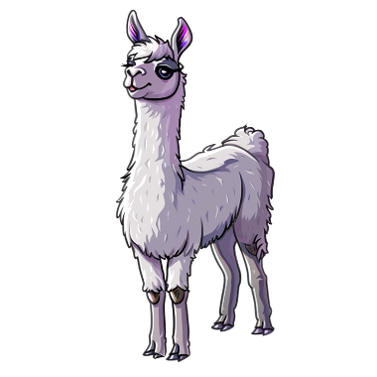





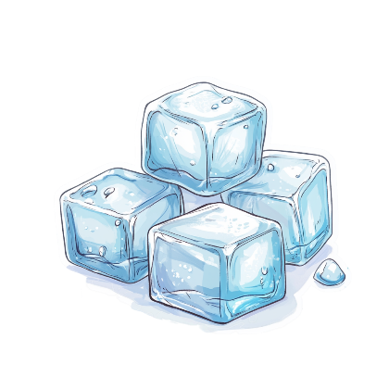





Л
Л
Л
Л
Л
Л
Л
Л
Л
Л

